Slide 1

5W+1H Website “Gaming Gear Store“
535189102 - Michael Yan Petra
535180119 - Johan Hartanto
535180125 - Evander Christian Dumalang
535180126 - Lubby Gennady
535180142 - Ghatra Vaganzha Rihi Pake

Slide 2
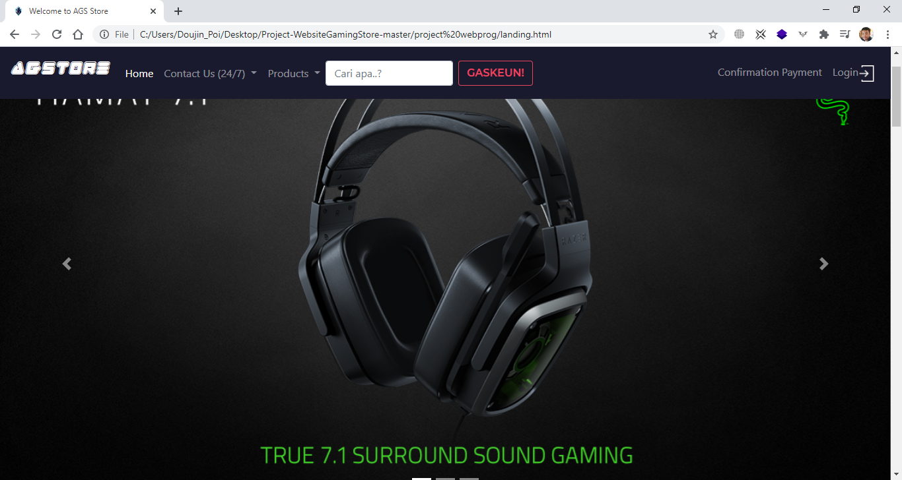
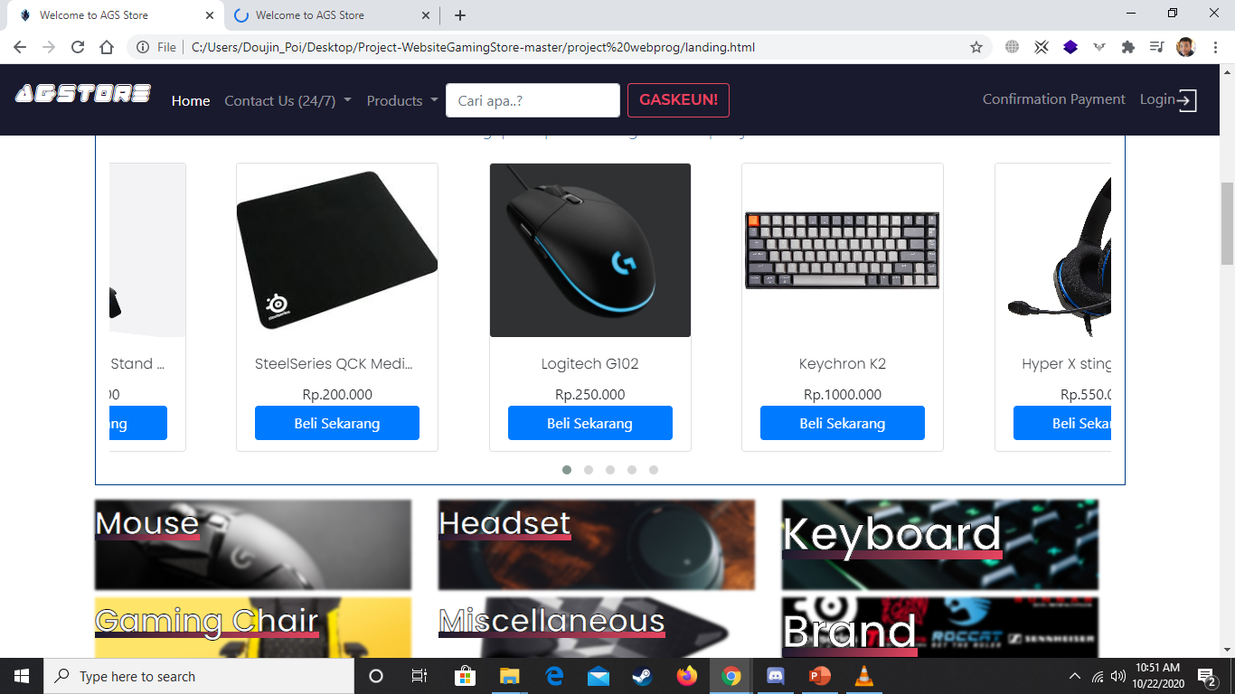
What? (rancangan apa yang ingin dibuat)

Slide 3
When? (kapan dapat dilihat)
Website kami ditujukan bagi customer yang ingin membeli produk gaming dimana gaming gear pada masa sekarang selalu merilis terbaru, atau hanya ingin melihat produk harga gaming gear setiap harinya. Ketika ada promosi hari raya, konsumen juga dapat melihat promo di website kami. Website kami berfungsi sebagai website keseharian E-commerce khusus gaming store yang selalu mengikuti pembaruan setiap saat.

Slide 4
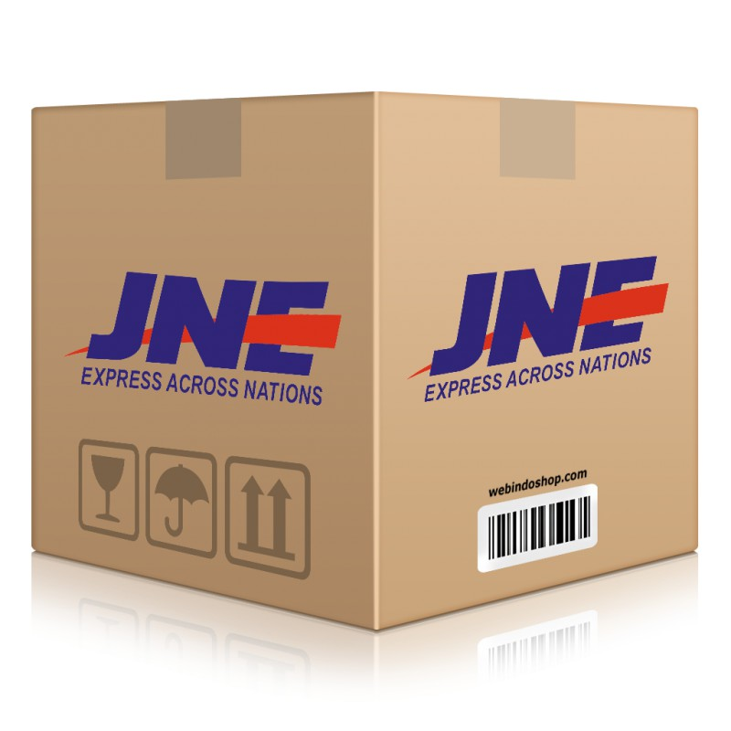
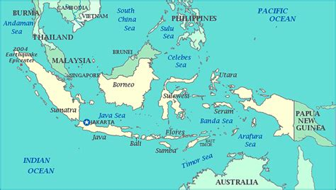



Where? (kemana ditujukan)
Website kami ditujukan untuk konsumen WNI saja .Sebab website kami memiliki kendala seperti bahasa, kurir pengiriman yang hanya didukung di negara Indonesia, dan metode pembayaran yang terbatas (non Visa / CC)

Slide 5
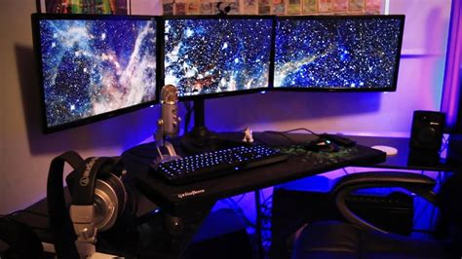
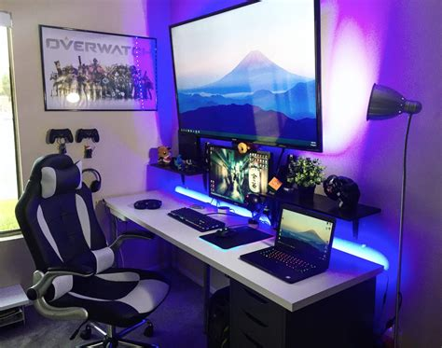
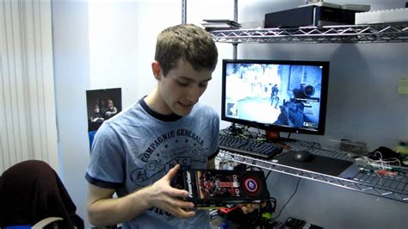
Who? (siapa target pengunjung)
Website ini ditujukan bagi kalangan umum yang antusias terhadap gaming / perkembangan teknologi terhadap komputer yang selalu update sesuai perkembangan zaman.

Slide 6
Why? (mengapa web design sebagai media utama)
Alasan web ini dibuat untuk para gamer atau tech enthusiast yang mencari produk-produk khusus gaming tanpa mencampur kategori yang bukan berkaitan dengan “Gaming” dan dapat di akses melalui telepon genggam atau komputer tanpa perlu melakukan instalasi.

Slide 7
How? (bagaimana perancangannya)
Desain web dirancang semenarik mungkin dengan konsep e-commerce bertema “Gaming” agar menarik perhatian para gamer sehingga dapat mencapai tujuan yaitu meningkatnya penjualan produk, konsumen dapat mengunjungi situs kami melalui situs pencarian dengan mengetik produk gaming yang ingin dibeli pada search engine, dan juga semua isi yang ada diwebsite (baik jika ada iklan), hanya berfokus terhadap gaming gear atau peralatan/aksesoris komputer lainnya.

Slide 8
KESIMPULAN
Website kami menjual produk yang bertema “Gaming” yang tentunya ditujukan para gamer yang ingin membeli atau melihat produk. Website kami juga dapat di akses setiap harinya dan merilis produk terbaru.

